Slide 1
РАЗВИТИЕ МЕЛКОЙ МОТОРИКИ у дошкольников с ЗПР
Воспитатель МБДОУ
Детский сад
компенсирующего вида № 5
Салыкина Алена Сергеевна

Slide 2
Доказано, что развитие руки находится в тесной связи с развитием речи и мышления ребенка. Поэтому работа по развитию мелкой моторики должна начинаться задолго до поступления ребенка в школу.

Slide 3
Развитие
Мелкой
моторики
Биоэнерго-пластика
кинезиология
Пальчиковая гимнастика
Упражнения с предметами
Самомассаж рук

Slide 4
Особенности нарушений тонкой моторики рук у детей с ЗПР
Страдает техника движения и двигательные качества (быстрота, ловкость, сила, точность, координация)
Выявляются недостатки психомоторики
Слабо сформированы навыки самообслуживания, технические навыки в изодеятельности, лепке, аппликации, конструировании
Затруднено формирование графомоторных навыков
Лубовский В.И. в своих работах отмечал, что нарушение целенаправленности и произвольности движений и действий у детей с ЗПР связано также с незрелостью регулирующей функции речи.
Для детей с ЗПР необходима регулярная работа по развитию и совершенствованию тонкой моторики кистей и пальцев рук.

Slide 5
Для развития мелкой моторики рук применяю традиционные и нетрадиционные формы работы.
Традиционные:
Самомассаж кистей и пальцев рук;
Игры с пальчиками с речевым сопровождением;
Пальчиковая гимнастика без речевого сопровождения;
Графические упражнения: штриховка, дорисовка картинки, графический диктант, соединение по точкам, продолжение ряда;
Предметная деятельность: игры с бумагой, пластилином, песком, водой, рисование мелками;
Игры: мозаика, конструкторы, шнуровки, пазлы, пирамидки, волчок и т.д.
Кукольные театры: пальчиковый, перчаточный, театр теней;
Игры на развитие тактильного восприятия: «Гладкий – шершавый», «Найди такой же на ощупь», «Чудесный мешочек».
Нетрадиционные:
Самомассаж кистей и пальцев рук с колючим шариком «Су-джок», упражнения с «Шарами здоровья», грецкими орехами, карандашами, массажными щётками;
Игры с пальчиками, с использованием разнообразного материала: бросовый, природный, хозяйственно-бытовой.

Slide 6
Пальчиковая гимнастика
Включение пальчиковых игр и упражнений в любой урок или занятие вызывает у детей оживление, эмоциональный подъем и оказывает специфическое тонизирующее действие на функциональное состояние мозга и развитие речи.
Педагог знакомит детей с такими упражнениями в определенной последовательности. Можно разделить их на три группы.
1 группа. Упражнения для кистей рук
2 группа. Упражнения условно статические
3 группа. Упражнения для пальцев динамические

Slide 7
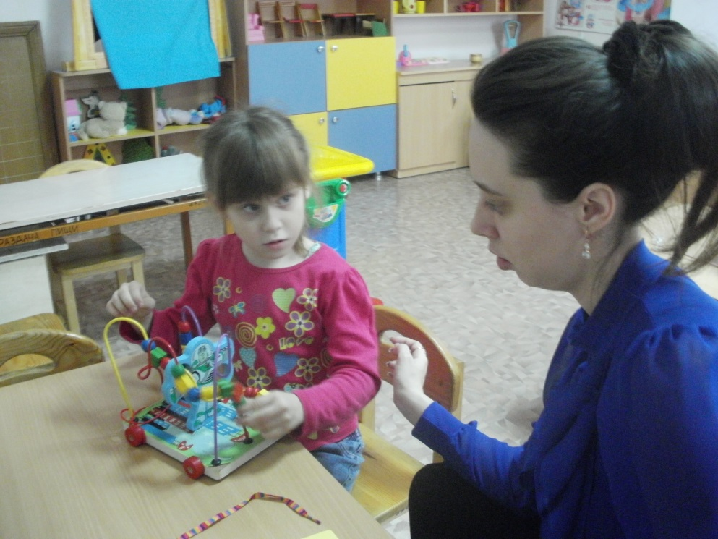
Народные пальчиковые игры
С народными пальчиковыми играми ребенок встречался уже в грудном возрасте. Это были еще не игры, а потешки и пестушки – забавы взрослого с ребенком. Например, «Сорока-ворона», «Гости», «Кисель», «Банька», «Замок» и другие.

Slide 8
Смысл пальчиковых игр не только в развитии мелкой моторики. Они позволяют ребенку ощутить радость телесного контакта; осознать себя в системе «телесных координат», научиться управлять своим телом. Это предотвращает возможность возникновения неврозов в дальнейшем, дает человеку чувство самообладания.
Аналогичные игры встречаются у очень многих народов.

Slide 9
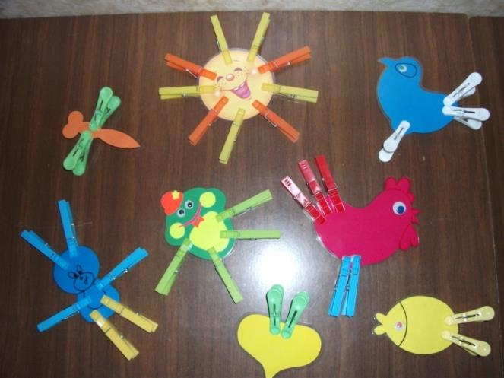
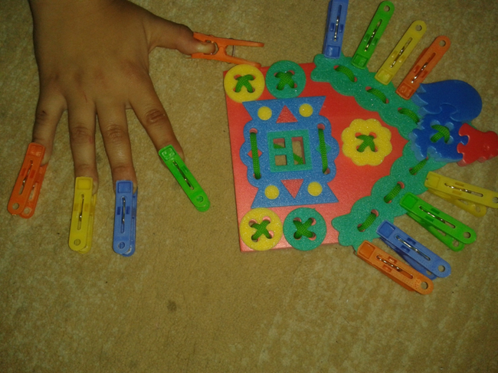
«Весёлые прищепки»

Slide 10
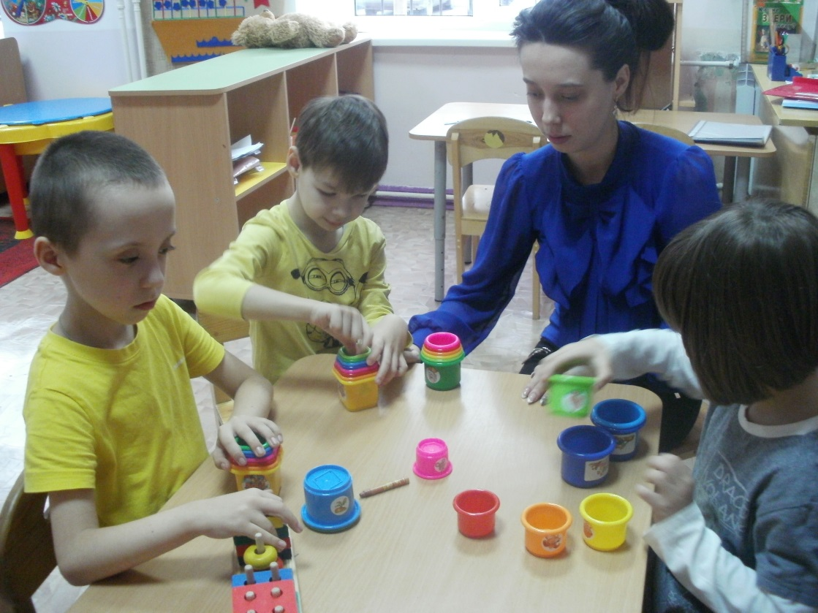
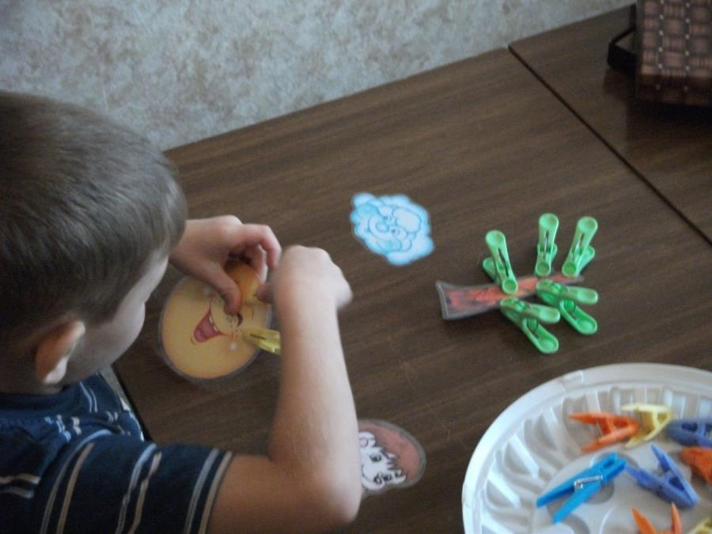
Солнышко утром рано встаёт.
Лучики тянет –тепло нам даёт.

Slide 11
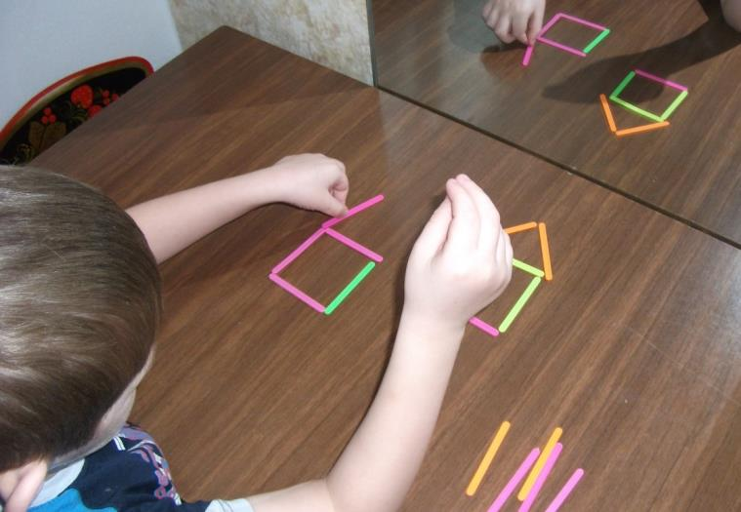
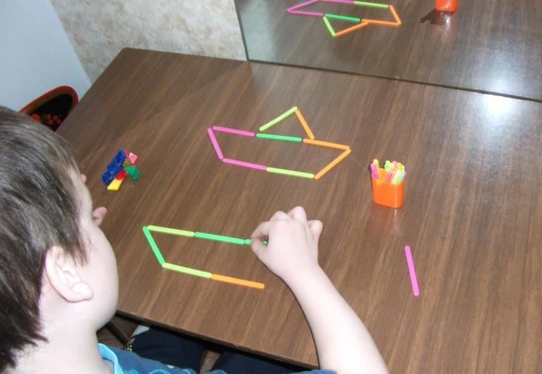
Выкладывание фигур из счётных палочек

Slide 12
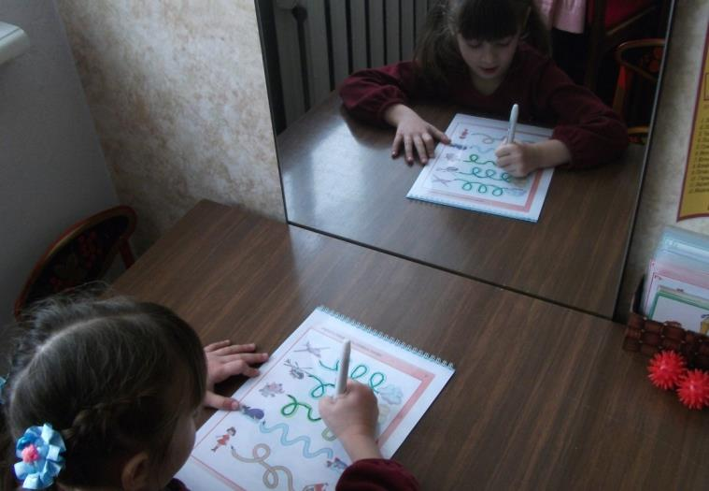
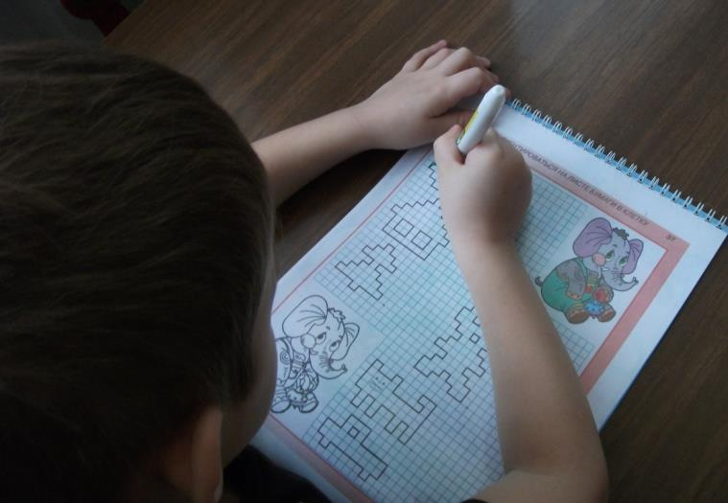
Графический тренажер
В.В. Воскобовича «Игровизор»

Slide 13
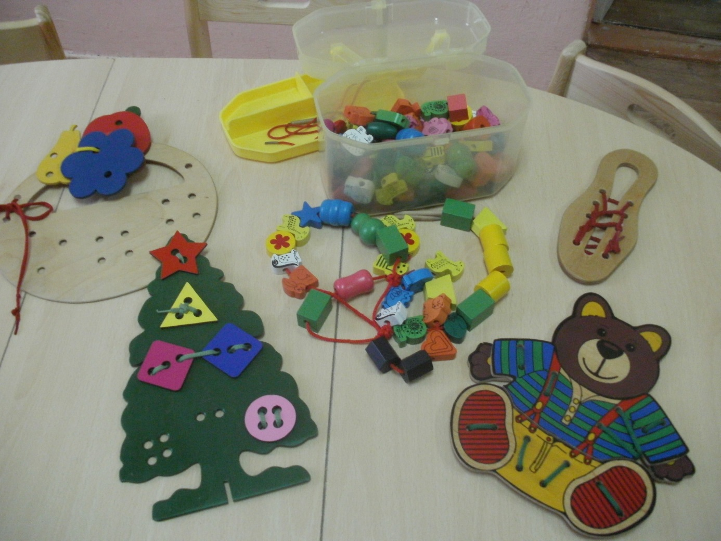
«Шнур-Малыш» игра В.В. Воскобовича

Slide 14
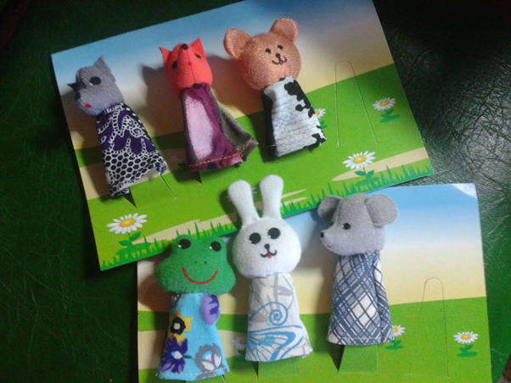
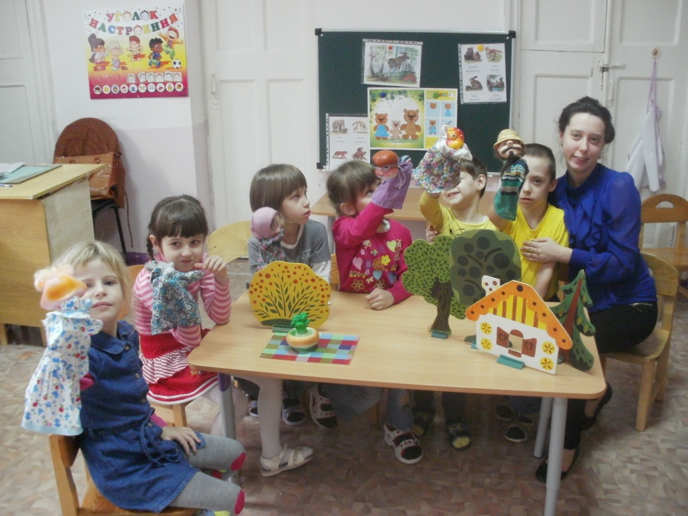
«Разные виды театра»

Slide 15
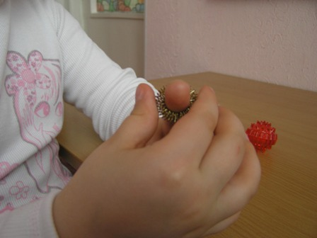
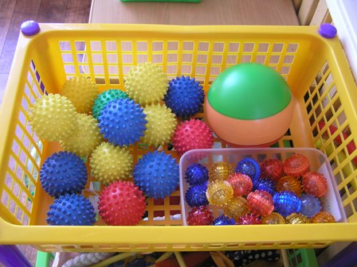
Самомассаж различными предметами

Slide 16
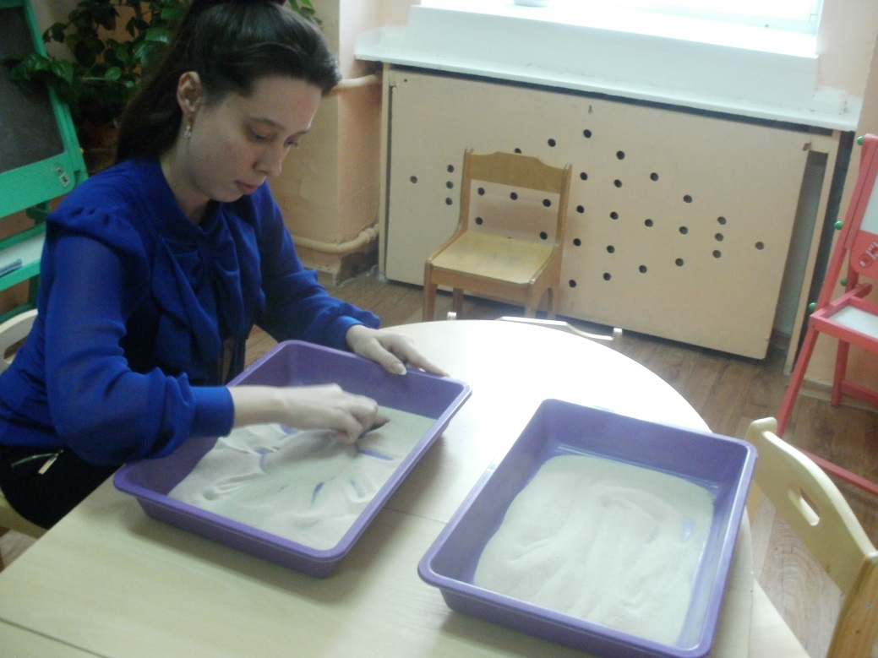
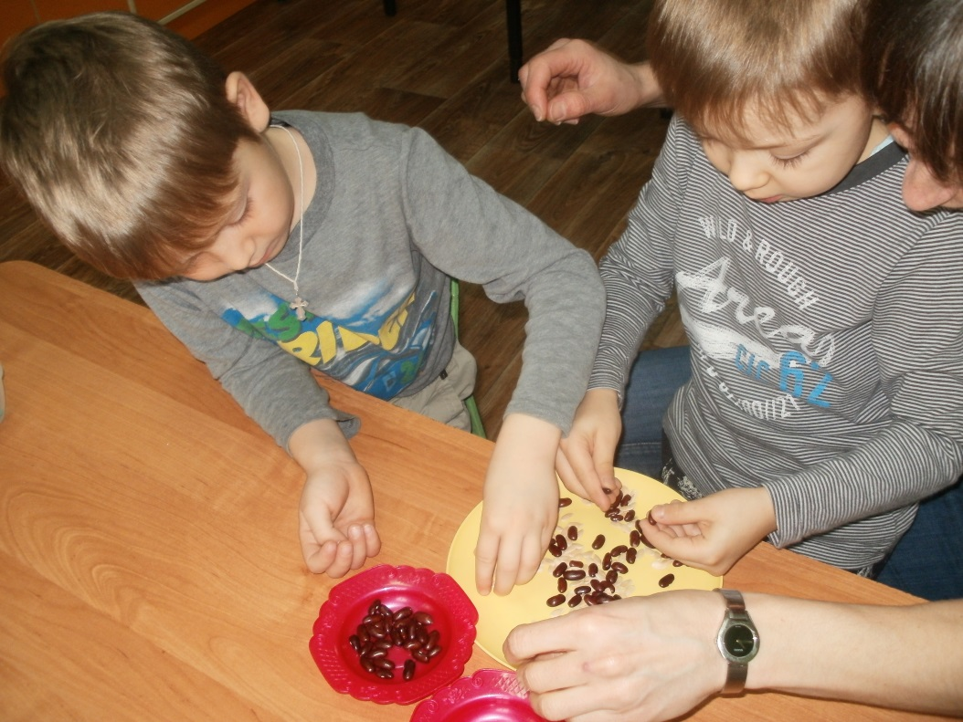
Игры с крупами и песком

Slide 17
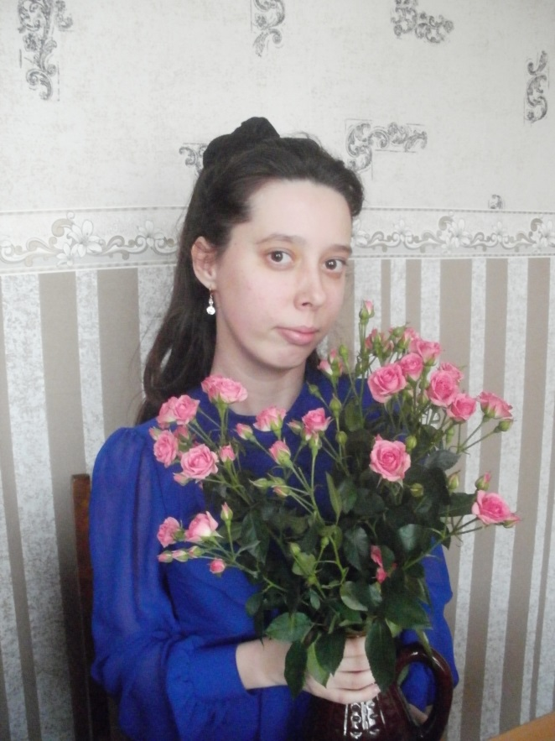
Спасибо за внимание!

